Slide 1

Модуль 8. Маршрутизация
Занятие №14

Slide 2
1. Именованные маршруты

Slide 3
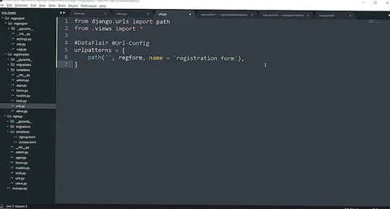
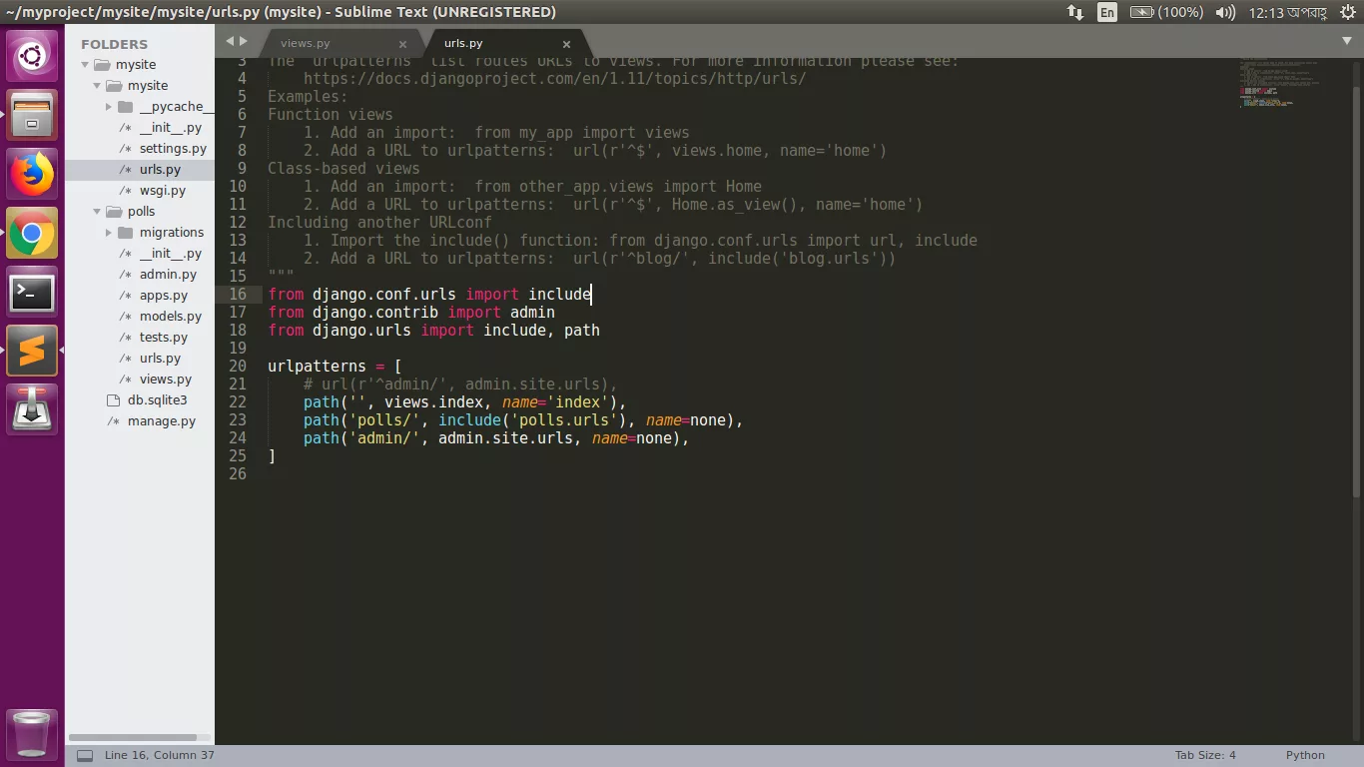
1. Именованные маршруты
Как понятное из названия, именованный маршрут, это маршрут имеющий имя.
Оно обязано быть уникальным, и используется для динамического формирования маршрутов в шаблонах Django, т.е. в html файлах, допустим в формах, достаточно будет указать только уникальное имя.

